Slide 1
ورشة عمل
الإفصاح عن المصالح
وفقاً للائحة الجديدة
عمرو عبدالعزيز المحارب
إدارة الإفصاح
2016/5/3

Slide 2
محتوى الورشة
التشريع الساري الذي يتناول الإفصاح عن المصالح وينظمه.
الأطراف المعنية بالإفصاح.
الشخص المستفيد.
1.3 تعريف الشخص المستفيد.
1.3 متى يلزم على الشخص المستفيد الإفصاح عن المصلحة.
2.3 كيفية الإفصاح للشخص المستفيد.
3.3 المصلحة غير المباشرة أو التحالف مع الآخرين.
4.3 الإفصاح عن المجموعة.
5.3 النسب المستبعدة من الإفصاح.
6.3 إفصاحات أخرى مطلوبة من الشخص المستفيد.
7.3 الالتزام بالإفصاح عند تعدد حالات المصلحة.
8.3 أمثلة توضيحية للأحوال التي يفصح عنها الشخص المستفيد عن مصلحته.
4. التزامات الشركات المدرجة.

Slide 3
الإفصاح عن المصالح
التشريع الساري الذي يتناول الإفصاح عن المصالح وينظمه
يعد القانون رقم 7 لسنة 2010 بشأن إنشاء هيئة أسواق المال وتنظيم نشاط الأوراق المالية وتعديلاته والفصل العاشر من لائحته التنفيذية وتعديلاتها هو التشريع الساري الذي يتناول الإفصاح عن المصالح وينظمه.

Slide 4
الإفصاح عن المصالح
الأطراف المعنية بالإفصاح
المستفيد.
الشركة المدرجة.

Slide 5
الإفصاح عن المصالح
الشخـص المستفيد
* تعريف الشخص المستفيد :
هو كل شخص له مصلحة تمثل 5% فأكثر من رأس مال شركة مدرجة ، سواء بشكل مباشر أو غير مباشر أو كمجموعة أو بالتحالف مع الآخرين.

Slide 6
الإفصاح عن المصالح
* متى يلزم على الشخص المستفيد الإفصاح عن المصلحة ؟
عند تحقق المصلحة:
يجب على الشخص المستفيد الإفصاح إلى كل من الهيئة والبورصة والشركة المدرجة خلال مدة لا تتجاوز خمسة أيام عمل من تحقق المصلحة.
عند تغيير المصلحة:
يجب الإفصاح عن أي تغييــر يطرأ على هذه المصلحــة يتجــاوز 0.5% من رأس مال شركة مدرجة ، وذلك خلال مدة لا تتجاوز عشرة أيام عمل من تاريخ التغيير، ويبقى هذا التبليغ واجباً على الشخص المستفيد عندما يؤدي التغيير إلى انخفاض المصلحة عن 5% من رأس مال الشركة المدرجة.

Slide 7
الإفصاح عن المصالح
* كيفية الإفصاح للشخص المستفيد:
يفصح الشخص المستفيد عن المصلحة أو التغيير الذي يطرأ عليها عن طريق إرسال كتــاب إلى كــل من الهيئــة والبورصــة والشركــة المدرجــة متضمنــاً الملاحــق رقم (1) أو(2) أو(3) من الكتاب العاشر (الإفصاح والشفافية) .

Slide 8
الإفصاح عن المصالح
* المصلحة غير المباشرة أو التحالف مع الآخرين ، وذلك في الأحوال التالية:
الأسهم التي يمتلكها الأولاد القصر المشمولون بولاية الشخص المستفيد.
الأسهم التي يمتلكهـا الشخص المستفيد من خلال محافظ استثماريـة أو حسابات تداول الكترونيـة أو لدى الغير ، إذا كان يحتفظ بحقوق التصويت على هذه الأسهم.
حقوق التصويت التي يحصل عليها الشخص المستفيد - بشكل دائم أو مؤقت - بموجب اتفاق مع مالك هذه الأسهم.
حقـوق التصويت التي يحصـل عليها الدائـن (الشخص المستفيـد) على الأسهــم المرهونـة له ضمانـاً لدينه.
حقوق التصويت الناشئــة عن الأسهــم الموجودة في محفظة استثماريــة أو حساب تداول الكترونـي ، والتي يقوم الشخص المنشأة لديه المحفظة الاستثمارية أو حساب التداول الالكتروني (الشخص المستفيد) باستخدامها.

Slide 9
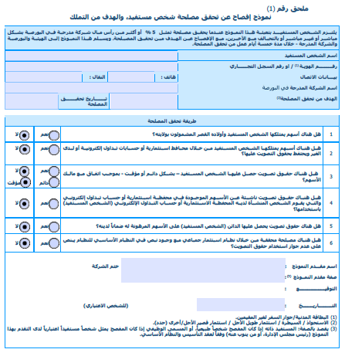
نموذج إفصاح عن تحقق مصلحة شخص مستفيد والهدف من التملك– ملحق رقم (1)

Slide 10
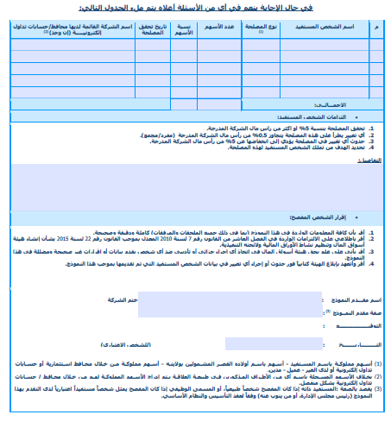
تابع: نموذج إفصاح عن تحقق مصلحة شخص مستفيد والهدف من التملك– ملحق رقم (1)

Slide 11
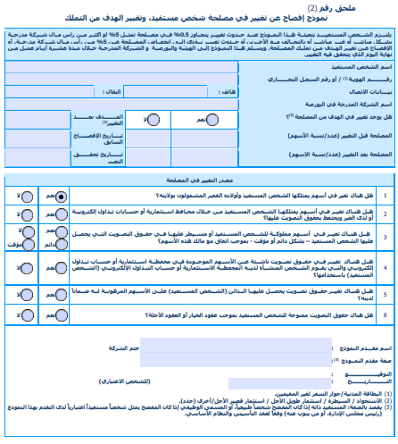
نموذج إفصاح تغيير في مصلحة شخص مستفيد، وتغيير الهدف من التملك- ملحق رقم(2)

Slide 12
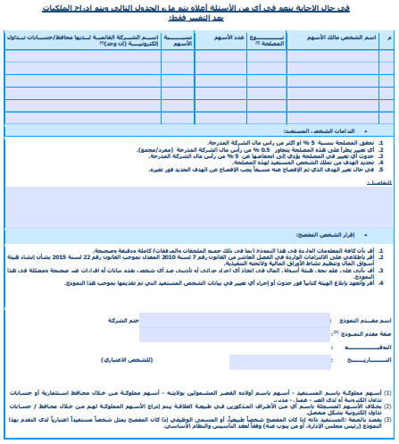
تابع: نموذج إفصاح تغيير في مصلحة شخص مستفيد، وتغيير الهدف من التملك- ملحق رقم(2)

Slide 13
الإفصاح عن المصالح
* الإفصاح عن المجموعة:
يعد الشخص وشركاته التابعة والشركات التي يملك سيطرة فعلية عليها بمثابة مجموعة تعمل كشخص مستفيد، ويجب على الشركة الأم الإفصاح عن المصالح المجمعة وفق الملحق رقم (3) من الكتاب العاشر (الإفصاح والشفافية)
تلتزم الشركات التابعة لهذا الشخص والشركات التي يملك سيطرة فعلية عليها بإخطاره - على الفور - بأي ملكية لها في شركة مدرجة أو أي تغيير يطرأ عليها.

Slide 14
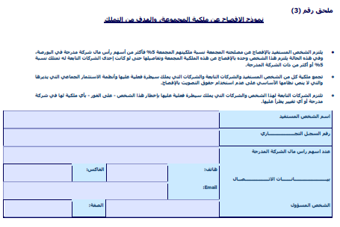
نموذج الإفصاح عن ملكية المجموعة، والهدف من التملك- ملحق رقم(3)

Slide 15
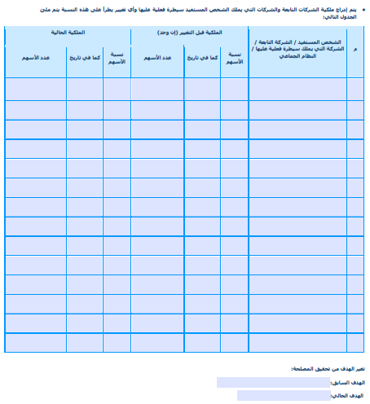
تابع: نموذج الإفصاح عن ملكية المجموعة، والهدف من التملك- ملحق رقم(3)

Slide 16
تابع: نموذج الإفصاح عن ملكية المجموعة، والهدف من التملك- ملحق رقم(3)

Slide 17
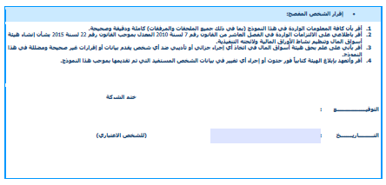
تابع: نموذج الإفصاح عن ملكية المجموعة، والهدف من التملك- ملحق رقم(3)

Slide 18
الإفصاح عن المصالح
* النسب المستبعدة من الإفصاح:
يستبعد من حساب نسبة المصلحة للشخص المستفيد الأسهم التالية:
الأسهم التي يحتفظ بها مدير محفظة الاستثمار ضمـن نشاطه في إدارة وحفظ محافظ عمـلائه.
الأسهم التي يحتفظ بها صانع السوق بهذه الصفة.

Slide 19
الإفصاح عن المصالح
* إفصاحات أخرى مطلوبة من الشخص المستفيد:
الإفصاح عن تغيير هدف المصلحة:
في حال تغيير هدف المصلحة الذي سبق الإفصاح عنه ، يجب على الشخص المستفيد الإفصاح إلى الهيئة والبورصة والشركة المدرجة – فوراً – بهذا التغيير ، ولا يجوز له التصرف في الأسهم محل المصلحة إلا بعد هذا الإفصاح.

Slide 20
الإفصاح عن المصالح
* الالتزام بالإفصاح عند تعدد حالات المصلحة :
المصلحة المباشرة.
المصلحة غير المباشرة أو التحالف مع الآخرين.
الإفصاح عن المجموعة.

Slide 21
الإفصاح عن المصالح
الأحوال التي يفصح عنها الشخص المستفيد عن مصلحته:
مثال توضيحي رقم (1):
الشخص المستفيد
في هذه الحالة يتم إفصاح الشخص المستفيد عن مصلحة 15% من رأس مال الشركة المدرجة، من خلال تعبئة الملحق رقم (1) من الكتاب العاشر (الإفصاح والشفافية)
محفظة
تداول/ الكتروني بإدارة المستفيد
ولد الشخص المستفيد القاصر
4%
2%
9%
الشركة المدرجة

Slide 22
الإفصاح عن المصالح
تابع/ الأحوال التي يفصح عنها الشخص المستفيد عن مصلحته:
مثال توضيحي رقم (2):
الشخص المستفيد
في هذه الحالة يتم إفصاح الشخص المستفيد عن مصلحة 15% من رأس مال الشركة المدرجة، من خلال تعبئة الملحق رقم (3) من الكتاب العاشر (الإفصاح والشفافية)
و الإفصاح عن نسبة 6% وفق الملحق رقم (1) من الكتاب العاشر (الإفصاح والشفافية)
شركة تابعة
نظام استثمار جماعي
(لا يملك حقوق التصويت على الأسهم)
9%
6%
2%
الشركة المدرجة
نظام استثمار جماعي
(يملك حقوق التصويت على الأسهم)
4%

Slide 23
الإفصاح عن المصالح
تابع/ الأحوال التي يفصح عنها الشخص المستفيد عن مصلحته:
مثال توضيحي رقم (3):
الشخص المستفيد
في هذه الحالة يتم إفصاح الشخص المستفيد عن مصلحة 15% من رأس مال الشركة المدرجة، من خلال تعبئة الملحق رقم (3) من الكتاب العاشر (الإفصاح والشفافية)
وتعتبر نسبة 6% من النسب المستبعدة التي لا يتم الإفصاح عنها
شركة تابعة
محفظة استثمارية منشأة لدى الشخص المستفيد و لا يملك حقوق التصويت
9%
6%
2%
الشركة المدرجة
محفظة استثمارية منشأة لدى الشركة التابعة وتملك حقوق التصويت
4%

Slide 24
الإفصاح عن المصالح
التزامات الشركة المدرجة:
تلتزم الشركة المساهمة المدرجة في البورصة أن تفصح – في بداية كل سنة – عن أسماء مساهميها الذين تمثل نسبة مساهمتهم 5% أو أكثر من رأس مالها ، أو أي تغيير يطرأ على هذه النسبة ، وذلك وفق الملحق رقم (4) من نماذج الإفصاح عن المصالح.

Slide 25
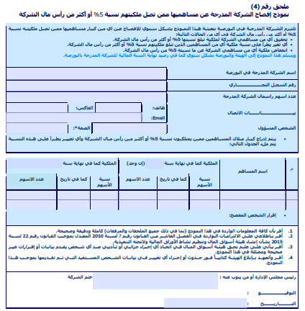
نموذج إفصاح الشركة المدرجة عن مساهميها ممن تصل ملكيتهم نسبة 5% أو أكثر من رأس مال الشركة-ملحق رقم (4)

Slide 26
الإفصاح عن المصالح
* التزامات الشركات المساهمة المدرجة تجاه البورصة:
تلتزم الشركات المساهمة المدرجة – عند إدراجها أو فور أي تغيير يطرأ عليها – بتزويد البورصة بالبيانات والمعلومات التالية:
معلومات عامة عن الشركة (اسم الشركة ، أغراضـها ، رأس مالـها ، بيانات الاتصـال بها ، وغيرها من المعلومات).
أعضاء مجلس الإدارة والإدارة التنفيذية.
مراقب الحسابات.
بيانات الإفصاح عن كبار المساهمين.
قائمة تضم كافة الشركات التابعة والزميلة المدرجة في البورصة.
أي معلومات أخرى تحددها الهيئة.

Slide 27
شــكــراً

